Slide 1
Проектор
Выполнил: Боев А.А.
Группа: ИП-23-3

Slide 2
Введение
Проектор — это оптическое устройство, которое отображает изображения или видео на небольшом экране или стене.

Slide 3
История проекторов
Первые проекционные устройства появились в XVII веке, такие как «оптические ящики», которые использовали простые линзы для проекций изображений.
В конце XIX века были разработаны первые кино-проекторы, которые использовались для показа фильмов.

Slide 4
История проекторов
В ХХ веке слайд-проекторы стали популярными в образовательных учреждениях для демонстрации слайдов
С начала 2000х годов цифровые проекторы начали вытеснять аналоговые устройства благодаря улучшенному качеству изображения и удобству использования

Slide 5
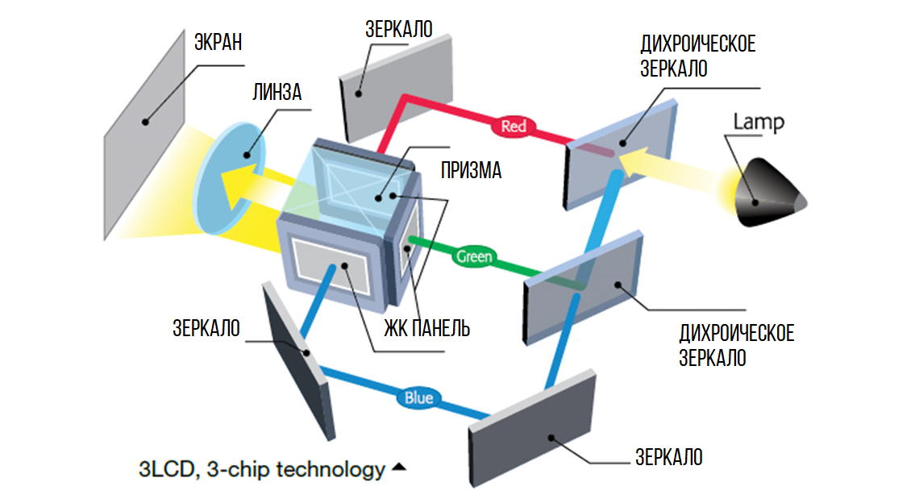
Принцип работы

Slide 6
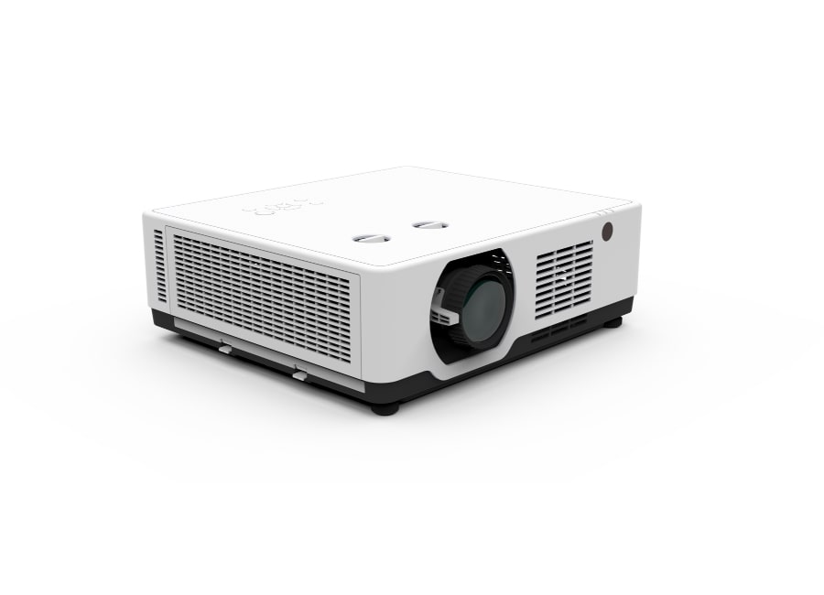
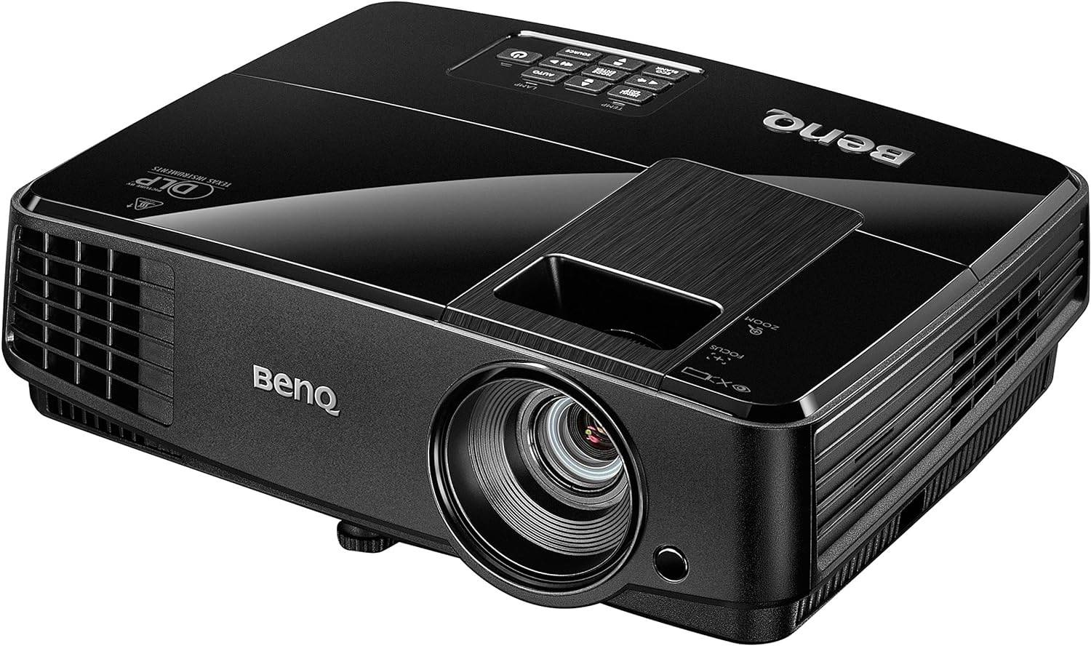
Виды проекторов
LCD
DLC

Slide 7
Технические характеристики
Яркость: определяет, насколько яркими будет изображение.
Разрешение: количество пикселей; влияет на четкость изображения.
Контрастность: соотношение между самыми темными и самыми
светлыми участками изображения.
Подключение: HDMI, VGA, USB-C и беспроводные технологии.

Slide 8
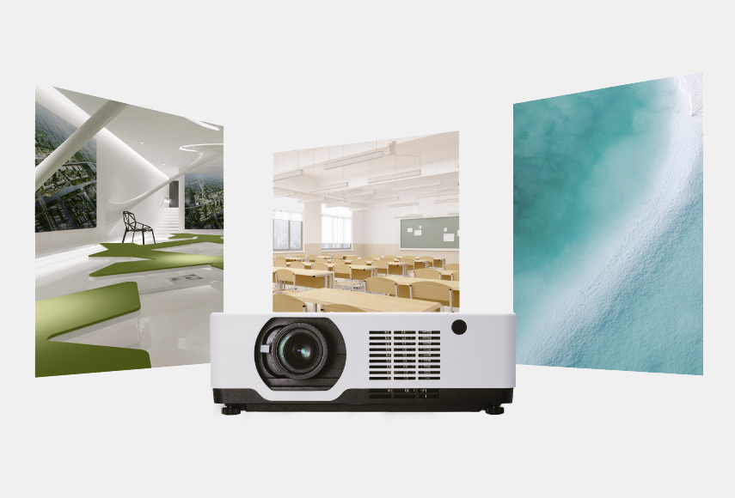
Выбор проекторов
При выборе проектора важно учитывать:
- цель использования
-размер помещения и расстояние до экрана
- бюджет и предпочтения по типу технологии.

Slide 9
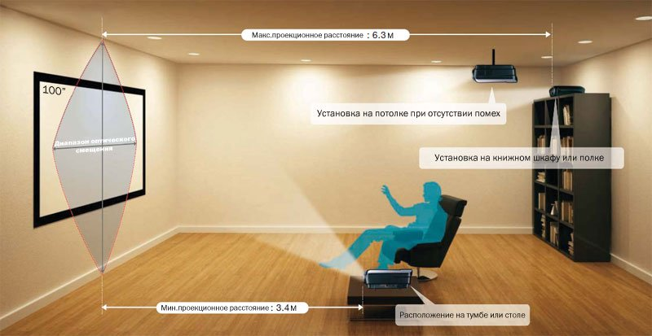
Установка и настройка

Slide 10
Спасибо за внимание!

